Slide 1
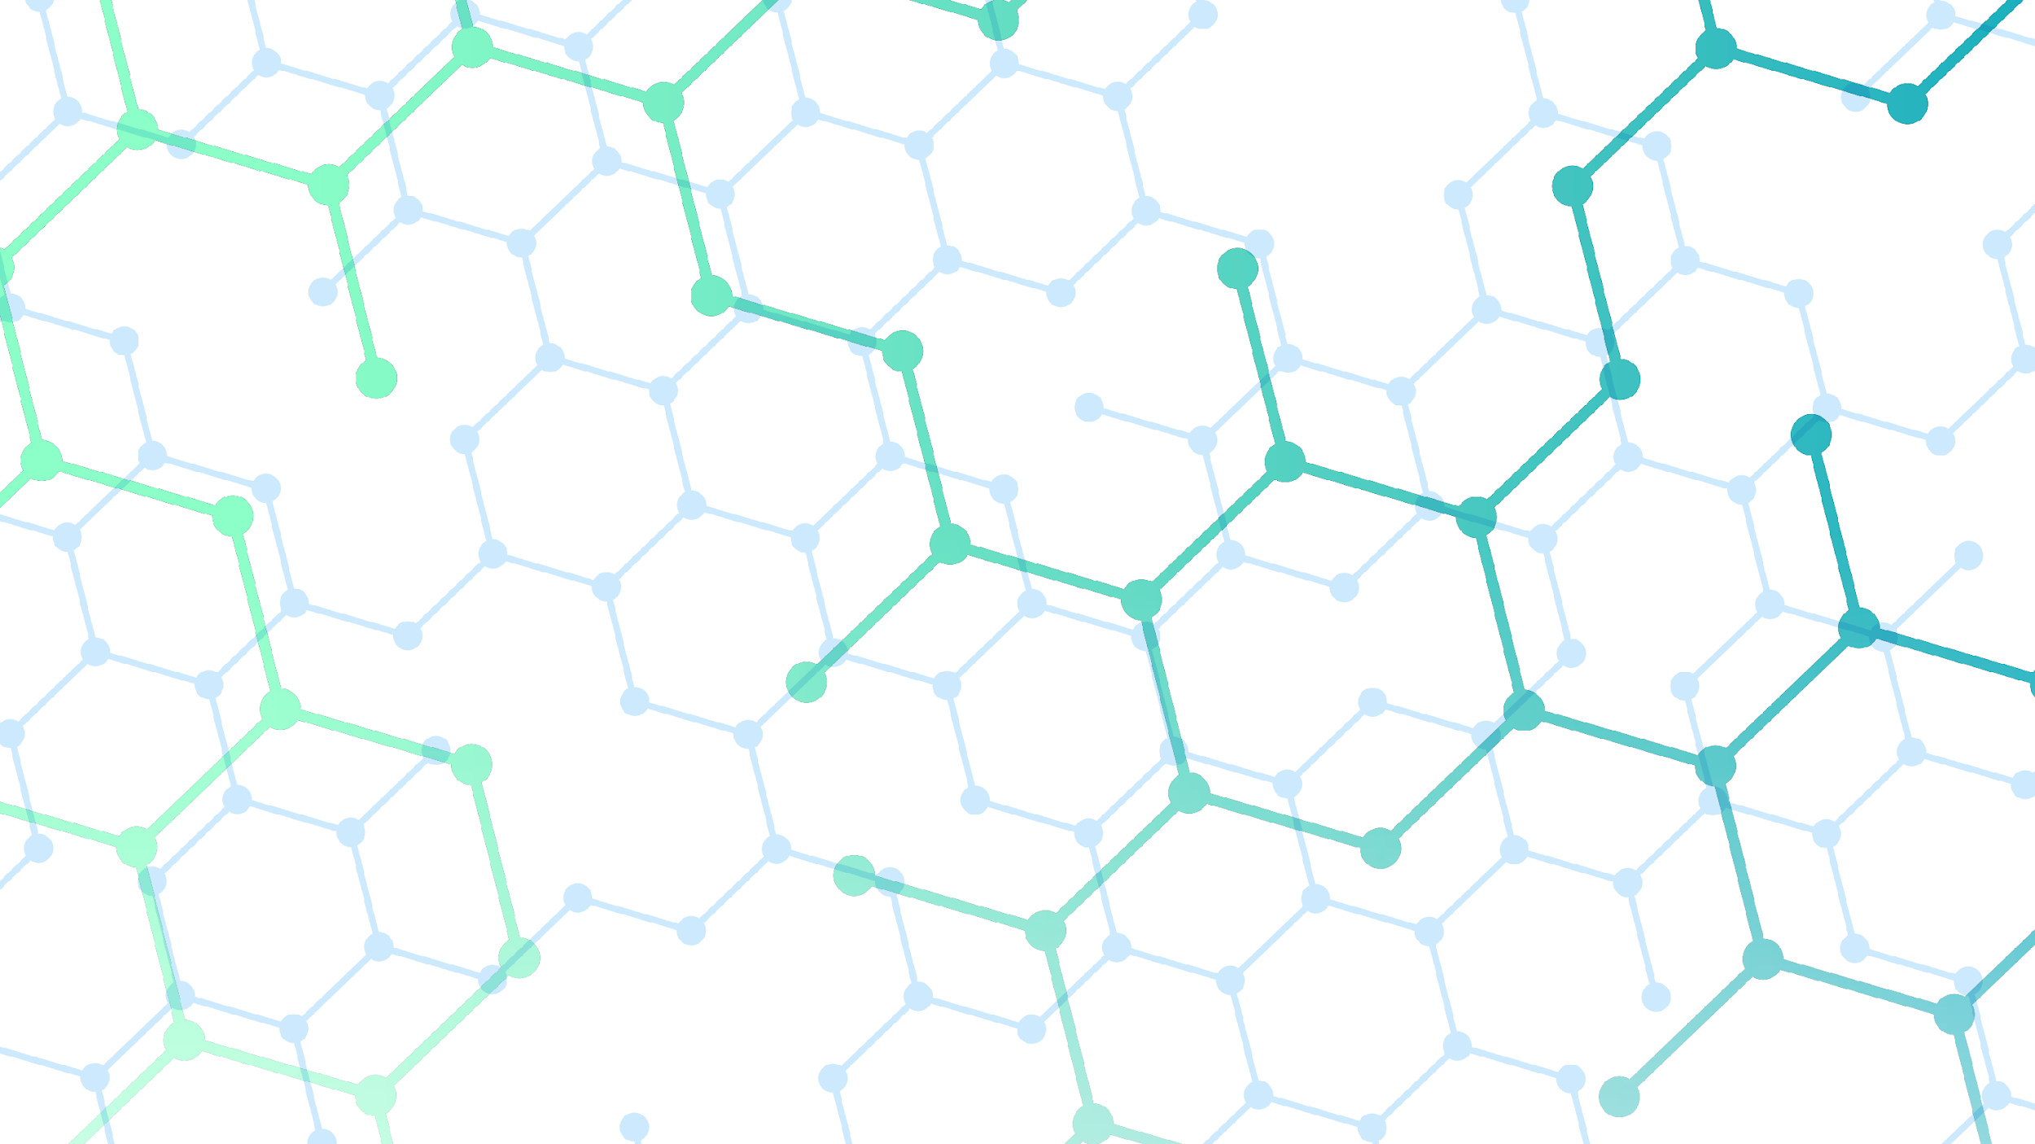
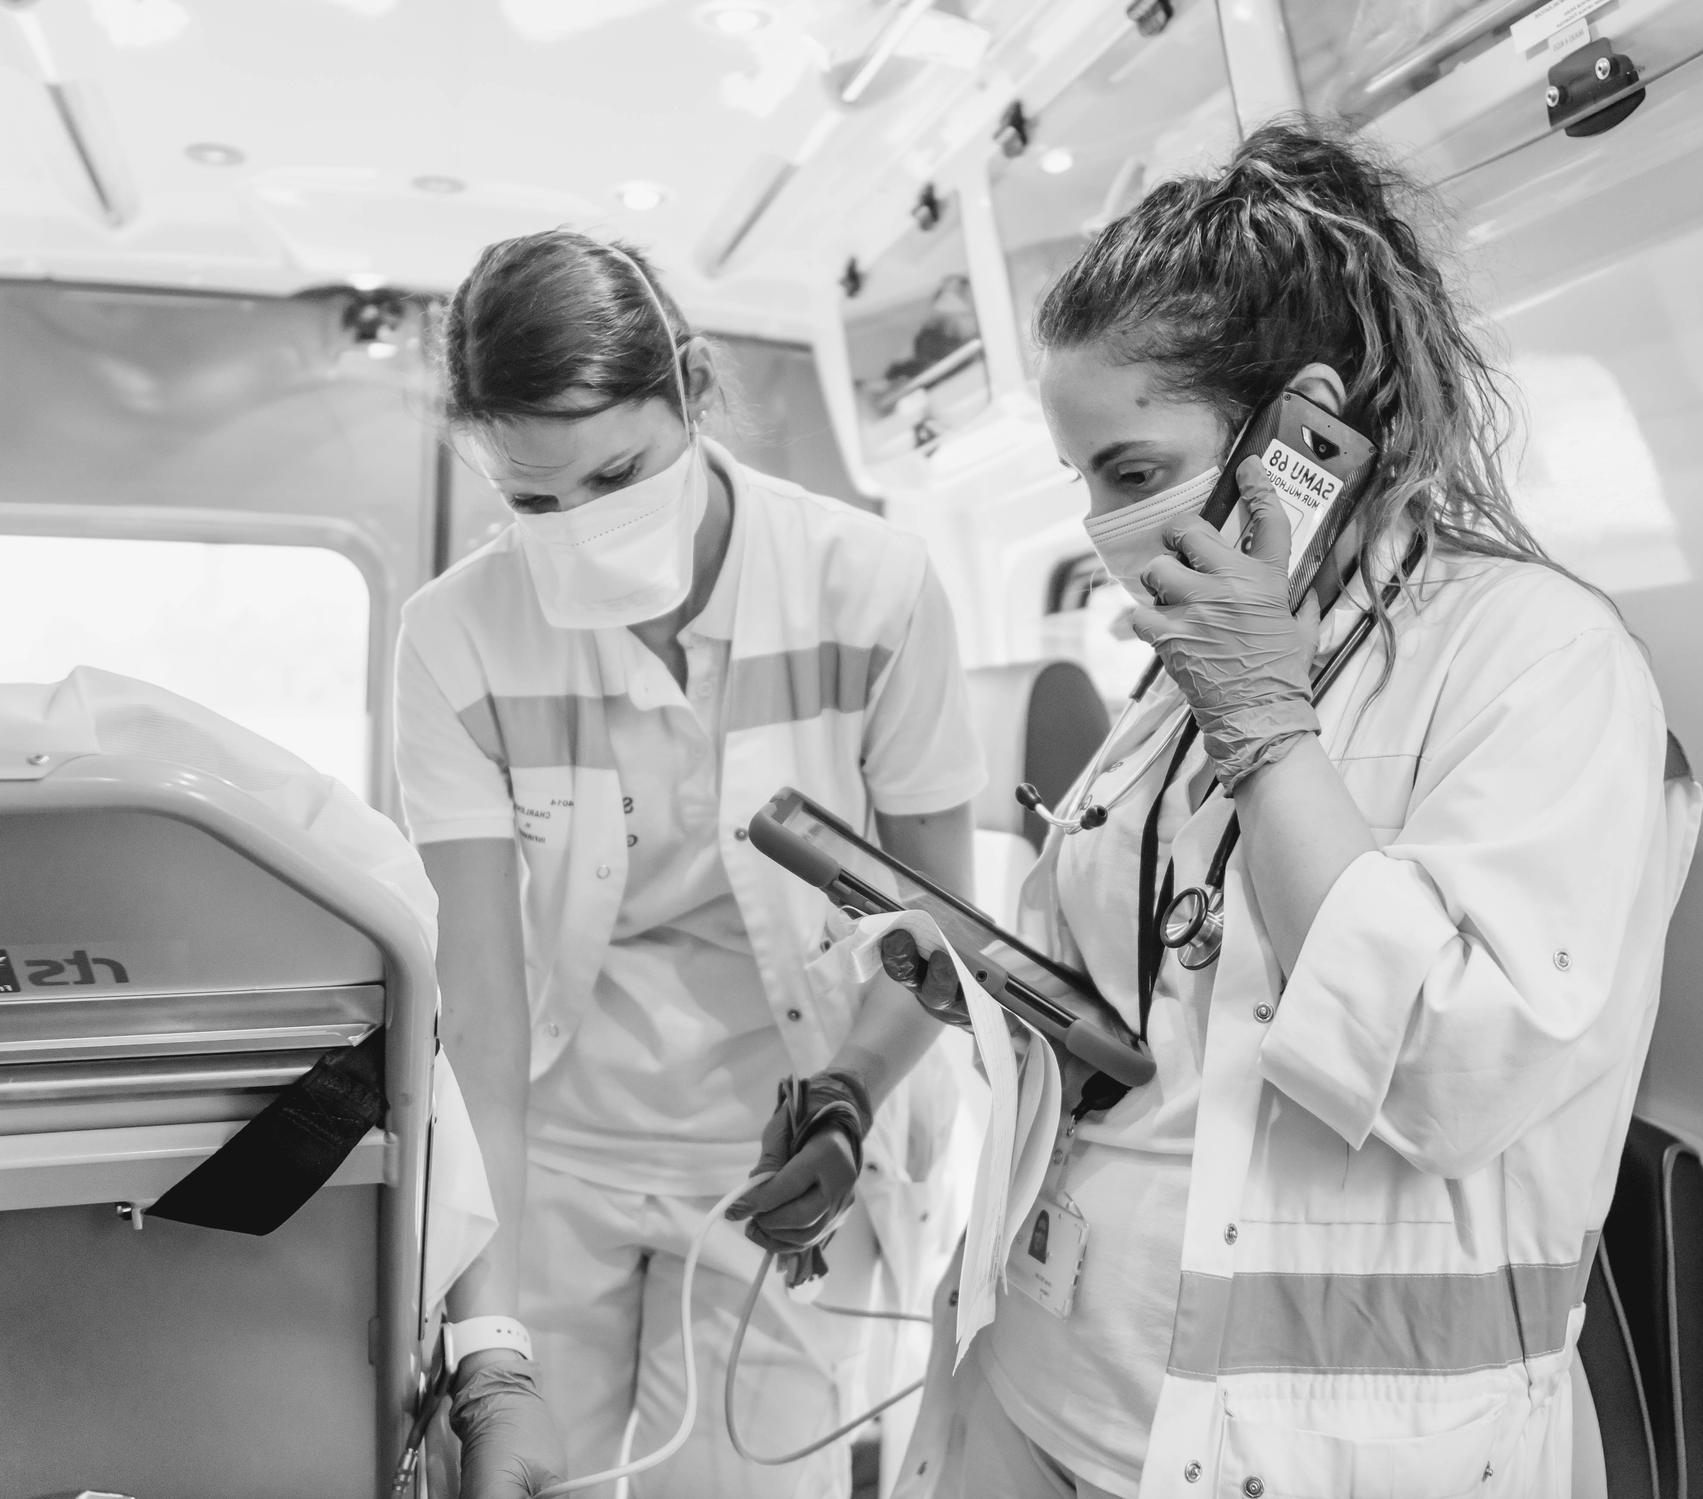


Chiffres clés à 100 000 prises en charge

Slide 2
Lancement en production en Mars 2019 Déploiement progressif sur la région 35 SMUR utilise l’application au quotidien
124 interventions/jours en moyenne

Slide 3
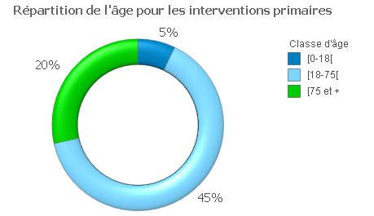
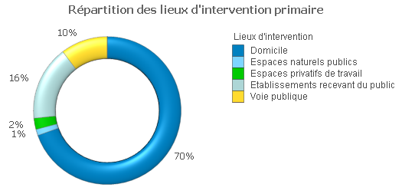
Interventions primaires

Slide 4
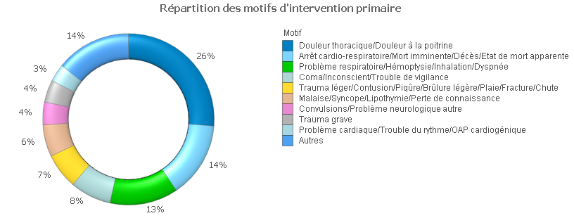
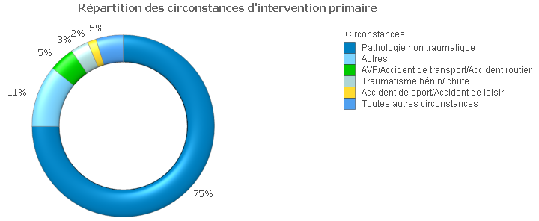

Slide 5
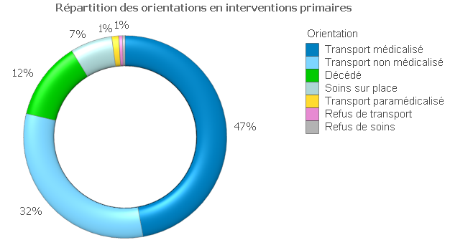
61% orienté en SAU, 4% en réa

Slide 7
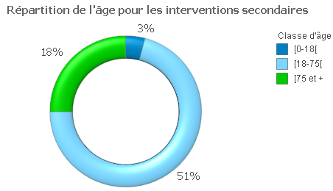
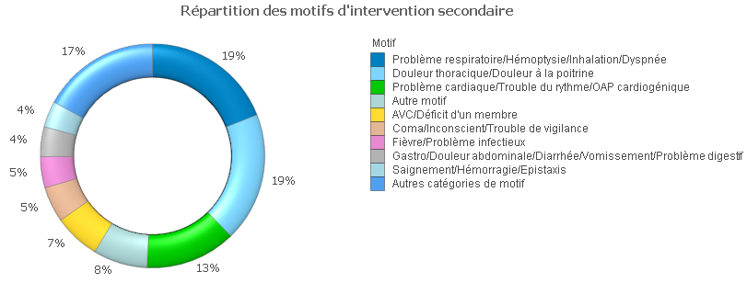
Interventions secondaires

